Slide 1
Mekanizma Tekniği
MEKANİZMALARDA HIZ VE İVME ANALİZLERİ
DR. öğr. Üyesİ Nurdan Bİlgİn

Slide 2
Giriş
Mekanizmalarda hız ve ivme analizi vektörel olarak bağıl hız ve ivme kavramı ile yapılır.
Genel olarak verilen değerler ile başlanılır ve A,B,C,… gibi genellikle mafsal eksenlerinin geçtiği noktalar sırası ile kullanılarak analiz gerçekleştirilir.
Seçilen A,B,C,D noktaları döner mafsal ekseni üzerinde olursa, bu noktada her iki uzvun hız ve ivmesi eşit olacaktır.
Mekanizmaların Kinematik Analizi
Konum Analizi
Hız Analiz
İvme Analizi

Slide 3
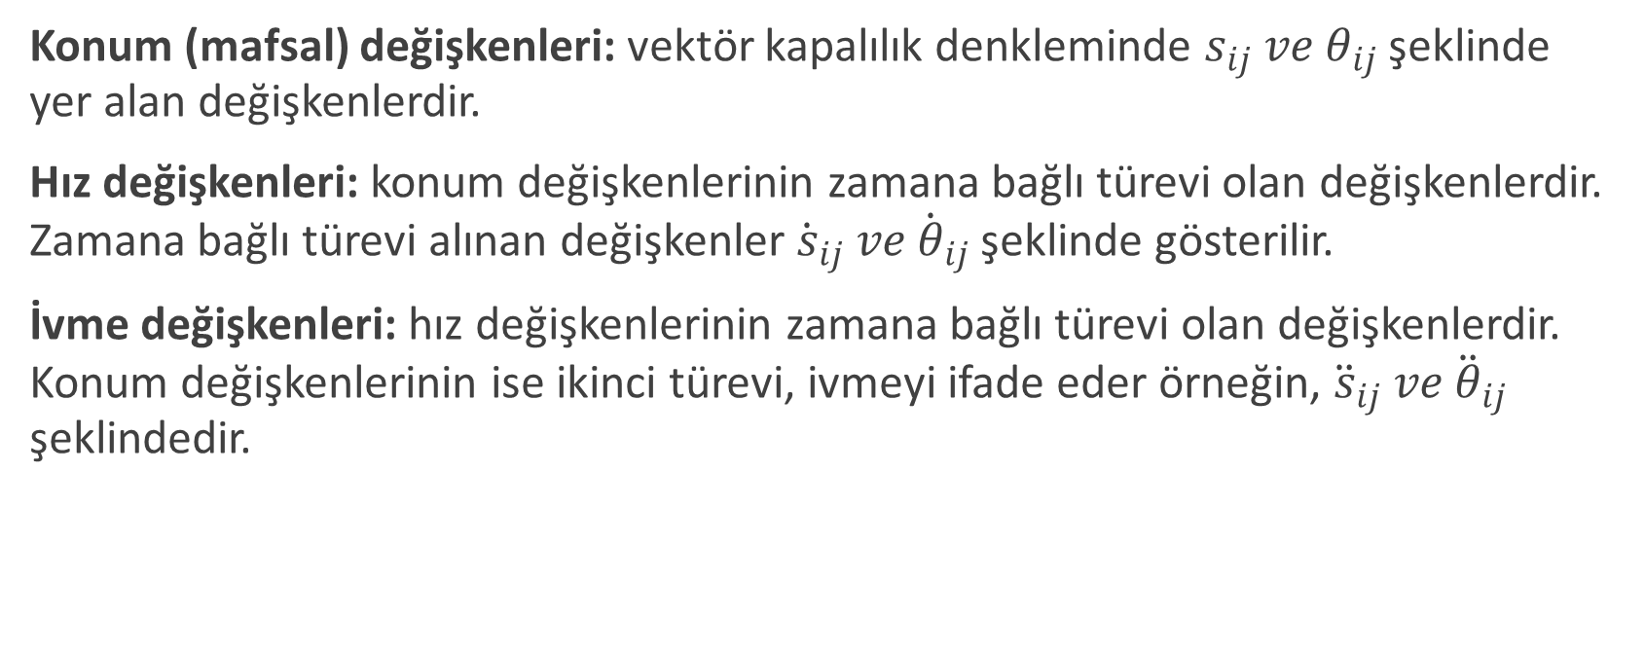
Değişken Tanımları
Konum (mafsal) değişkenleri: vektör kapalılık denkleminde $s_{ij} ve θ_{ij}$ şeklinde yer alan değişkenlerdir.
Hız değişkenleri: konum değişkenlerinin zamana bağlı türevi olan değişkenlerdir. Zamana bağlı türevi alınan değişkenler ${\dot{s}}_{ij} ve {\dot{θ}}_{ij}$ şeklinde gösterilir.
İvme değişkenleri: hız değişkenlerinin zamana bağlı türevi olan değişkenlerdir. Konum değişkenlerinin ise ikinci türevi, ivmeyi ifade eder örneğin, ${\ddot{s}}_{ij} ve {\ddot{θ}}_{ij}$ şeklindedir.

Slide 4
Hız ve ivme analizi
F serbestlik dereceli bir sistem için hız analizi
Verilenler: bütün konum değişkenleri ve serbestlik derecesine uygun sayıda hız değişkeni
Bulunmak istenenler: bütün bilinmeyen hız değişkenleri (dolayısıyla herhangi bir uzvun üzerindeki herhangi bir noktanın hızı belirlenebilir.)
F serbestlik dereceli bir sistem için ivme analizi
Verilenler: bütün konum ve hız değişkenleri ve serbestlik derecesine uygun sayıda ivme değişkeni
Bulunmak istenenler: bütün bilinmeyen ivme değişkenleri (dolayısıyla herhangi bir uzvun üzerindeki herhangi bir noktanın ivmesi belirlenebilir.)

Slide 5
İşlem Sırası
Konum analizleri: Vektör kapalılık denklemleri temel alınarak bütün bilinmeyen konum değişkenleri çözülür.
Hız Analizleri: Vektör kapalılık denkleminin zamana göre birinci türevi alınarak hız döngü denklemi elde edilir. Hız döngü denkleminden çıkarılan eşitlikler doğrusal denklemlerdir, çözümleri sonucunda bilinmeyen hız değişkenleri bulunur.
İvme Analizleri: İvme döngü denklemi hız döngü denkleminin zamana bağlı türevidir. İvme döngü denkleminden çıkarılan eşitlikler doğrusal denklemlerdir, çözümleri sonucunda bilinmeyen ivme değişkenleri bulunur.
Yukarıdaki analizler verildikleri sırayla yapılmalıdır.
Her üç analizde, değişken sayısı eksi serbestlik derecesi kadar bilinmeyen değişken bulunur.

Slide 6
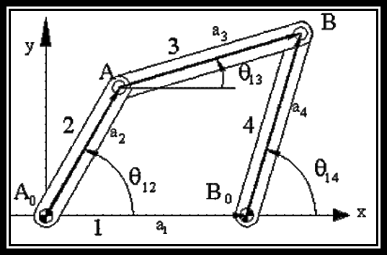
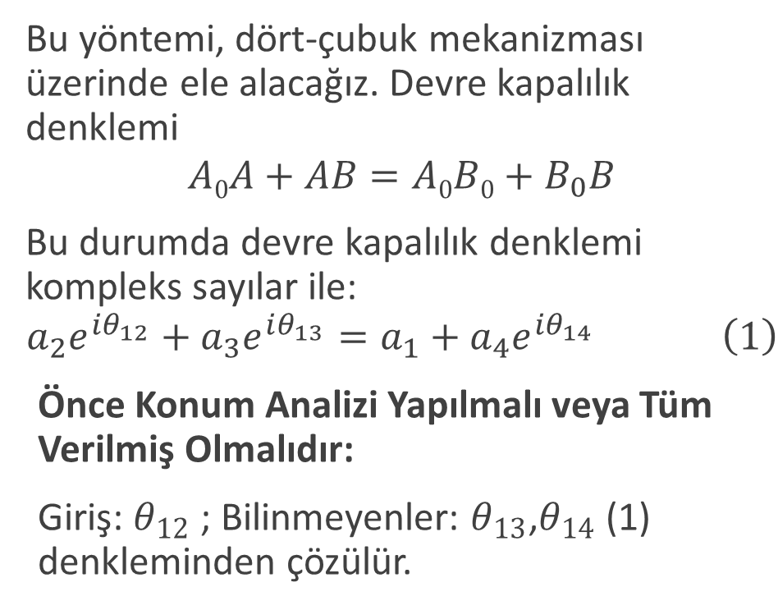
Dört Çubuk Mekanizması Örneği Üzerinden Hız ve İvme Analizi
Bu yöntemi, dört-çubuk mekanizması üzerinde ele alacağız. Devre kapalılık denklemi
$$A0A+AB=A0B0+B_{0}B$$
Bu durumda devre kapalılık denklemi kompleks sayılar ile:
$$a_{2}e^{iθ_{12}}+a_{3}e^{iθ_{13}}=a_{1}+a_{4}e^{iθ_{14}} \left(1\right)$$
Önce Konum Analizi Yapılmalı veya Tüm Verilmiş Olmalıdır:
Giriş: $θ_{12}$ ; Bilinmeyenler: $θ_{13}$,$θ_{14}$ (1) denkleminden çözülür.

Slide 7
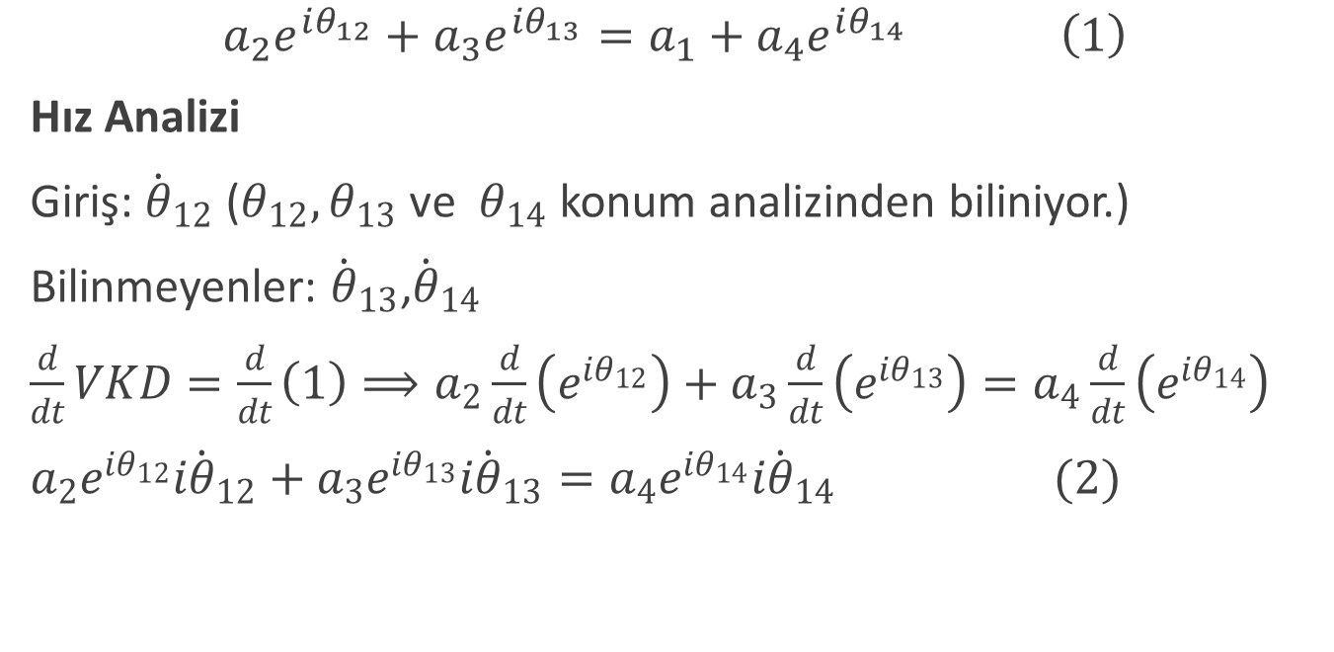
Dört Çubuk Mekanizması Örneği Üzerinden Hız ve İvme Analizi
$$a_{2}e^{iθ_{12}}+a_{3}e^{iθ_{13}}=a_{1}+a_{4}e^{iθ_{14}} \left(1\right)$$
Hız Analizi
Giriş: ${\dot{θ}}_{12}$ ($θ_{12}, θ_{13}$ ve $θ_{14}$ konum analizinden biliniyor.)
Bilinmeyenler: ${\dot{θ}}_{13}$,${\dot{θ}}_{14}$
$\frac{d}{dt}VKD=\frac{d}{dt}\left(1\right)⟹a_{2}\frac{d}{dt}\left(e^{iθ_{12}}\right)+a_{3}\frac{d}{dt}\left(e^{iθ_{13}}\right)=a_{4}\frac{d}{dt}\left(e^{iθ_{14}}\right)$
$a_{2}e^{iθ_{12}}i{\dot{θ}}_{12}+a_{3}e^{iθ_{13}}i{\dot{θ}}_{13}=a_{4}e^{iθ_{14}}i{\dot{θ}}_{14} (2)$

Slide 8
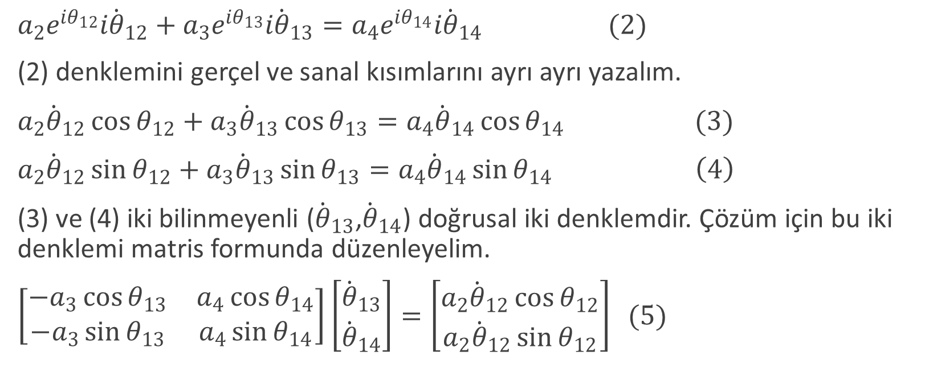
Dört Çubuk Mekanizması Örneği Üzerinden Hız ve İvme Analizi
$a_{2}e^{iθ_{12}}i{\dot{θ}}_{12}+a_{3}e^{iθ_{13}}i{\dot{θ}}_{13}=a_{4}e^{iθ_{14}}i{\dot{θ}}_{14} (2)$
(2) denklemini gerçel ve sanal kısımlarını ayrı ayrı yazalım.
$a_{2}{\dot{θ}}_{12}\cos{θ_{12}}+a_{3}{\dot{θ}}_{13}\cos{θ_{13}}=a_{4}{\dot{θ}}_{14}\cos{θ_{14}} (3)$
$a_{2}{\dot{θ}}_{12}\sin{θ_{12}}+a_{3}{\dot{θ}}_{13}\sin{θ_{13}}=a_{4}{\dot{θ}}_{14}\sin{θ_{14}} \left(4\right)$
(3) ve (4) iki bilinmeyenli (${\dot{θ}}_{13}$,${\dot{θ}}_{14}$) doğrusal iki denklemdir. Çözüm için bu iki denklemi matris formunda düzenleyelim.
$\left[\begin{matrix}−a_{3}\cos{θ_{13}} & a_{4}\cos{θ_{14}} \\ {−a}_{3}\sin{θ_{13}} & a_{4}\sin{θ_{14}}\end{matrix}\right]\left[\begin{matrix}{\dot{θ}}_{13} \\ {\dot{θ}}_{14}\end{matrix}\right]=\left[\begin{matrix}a_{2}{\dot{θ}}_{12}\cos{θ_{12}} \\ a_{2}{\dot{θ}}_{12}\sin{θ_{12}}\end{matrix}\right] (5)$

Slide 9
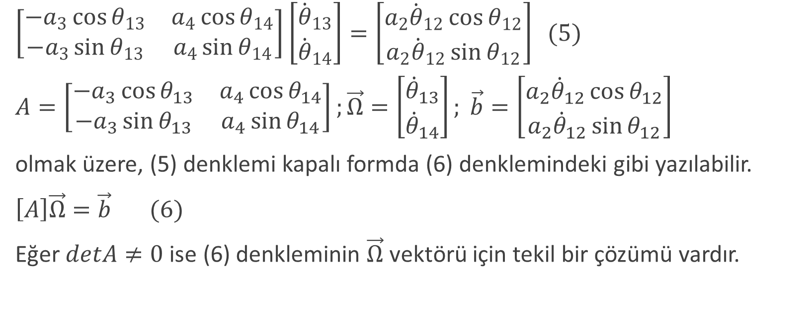
Dört Çubuk Mekanizması Örneği Üzerinden Hız ve İvme Analizi
$\left[\begin{matrix}−a_{3}\cos{θ_{13}} & a_{4}\cos{θ_{14}} \\ {−a}_{3}\sin{θ_{13}} & a_{4}\sin{θ_{14}}\end{matrix}\right]\left[\begin{matrix}{\dot{θ}}_{13} \\ {\dot{θ}}_{14}\end{matrix}\right]=\left[\begin{matrix}a_{2}{\dot{θ}}_{12}\cos{θ_{12}} \\ a_{2}{\dot{θ}}_{12}\sin{θ_{12}}\end{matrix}\right] (5)$
$A=\left[\begin{matrix}−a_{3}\cos{θ_{13}} & a_{4}\cos{θ_{14}} \\ {−a}_{3}\sin{θ_{13}} & a_{4}\sin{θ_{14}}\end{matrix}\right];\vec{Ω}=\left[\begin{matrix}{\dot{θ}}_{13} \\ {\dot{θ}}_{14}\end{matrix}\right]; \vec{b}=\left[\begin{matrix}a_{2}{\dot{θ}}_{12}\cos{θ_{12}} \\ a_{2}{\dot{θ}}_{12}\sin{θ_{12}}\end{matrix}\right]$
olmak üzere, (5) denklemi kapalı formda (6) denklemindeki gibi yazılabilir.
$\left[A\right]\vec{Ω}=\vec{b} (6)$
Eğer $detA≠0$ ise (6) denkleminin $\vec{Ω}$ vektörü için tekil bir çözümü vardır.

Slide 10
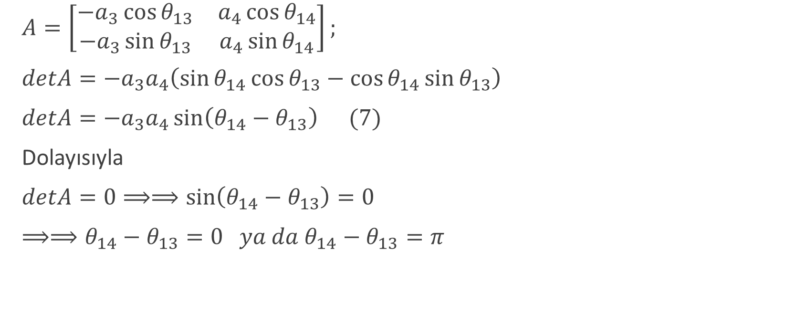
Dört Çubuk Mekanizması Örneği Üzerinden Hız ve İvme Analizi
$A=\left[\begin{matrix}−a_{3}\cos{θ_{13}} & a_{4}\cos{θ_{14}} \\ {−a}_{3}\sin{θ_{13}} & a_{4}\sin{θ_{14}}\end{matrix}\right];$
$detA=−a_{3}a_{4}\left(\sin{θ_{14}}\cos{θ_{13}}−\cos{θ_{14}}\sin{θ_{13}}\right)$
$detA=−a_{3}a_{4}\sin\left(θ_{14}−θ_{13}\right) (7)$
Dolayısıyla
$detA=0⟹⟹\sin\left(θ_{14}−θ_{13}\right)=0$
$⟹⟹θ_{14}−θ_{13}=0 ya da θ_{14}−θ_{13}=π$

Slide 11
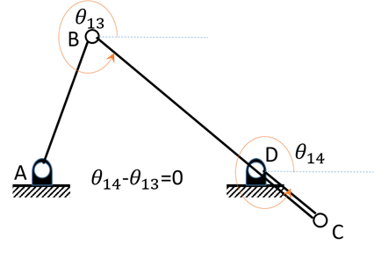
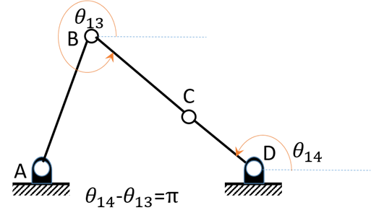
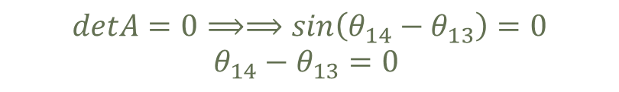
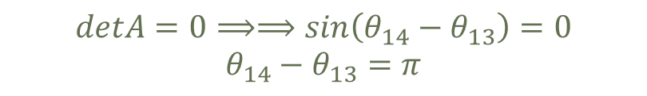
Tekil Olmama Durumları
$$detA=0⟹⟹\sin\left(θ_{14}−θ_{13}\right)=0$$
$$θ_{14}−θ_{13}=0$$
$$detA=0⟹⟹\sin\left(θ_{14}−θ_{13}\right)=0$$
$$θ_{14}−θ_{13}=π$$

Slide 12

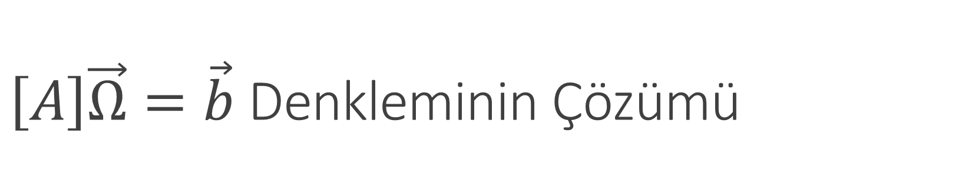
$\left[A\right]\vec{Ω}=\vec{b}$ Denkleminin Çözümü
Hatırlatma: Cramer Kuralı
$\underset{C}{\underbrace{\left[\begin{matrix}c_{1} & c_{2} \\ c_{3} & c_{4}\end{matrix}\right]}}\left[\begin{matrix}Ω_{1} \\ Ω_{2}\end{matrix}\right]=\left[\begin{matrix}k_{1} \\ k_{2}\end{matrix}\right]$
$Ω_{1}=\frac{\left|\begin{matrix}k_{1} & c_{2} \\ k_{2} & c_{4}\end{matrix}\right|}{\left|\begin{matrix}c_{1} & c_{2} \\ c_{3} & c_{4}\end{matrix}\right|}, Ω_{2}=\frac{\left|\begin{matrix}c_{1} & k_{1} \\ c_{3} & k_{2}\end{matrix}\right|}{\left|\begin{matrix}c_{1} & c_{2} \\ c_{3} & c_{4}\end{matrix}\right|}$
$Det\left(C\right)≠0$ ise denklem takımı kramer kuralıyla çözülür.

Slide 13
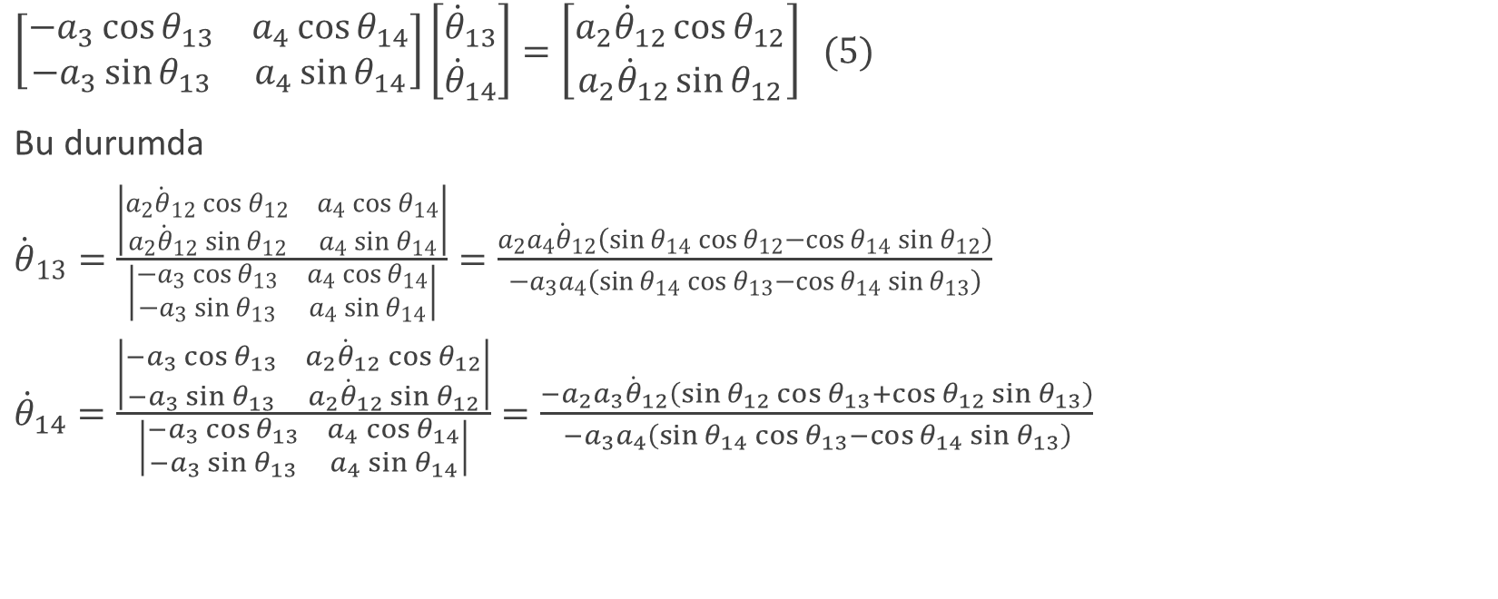
$\left[A\right]\vec{Ω}=\vec{b}$ Denkleminin Çözümü
$\left[\begin{matrix}−a_{3}\cos{θ_{13}} & a_{4}\cos{θ_{14}} \\ {−a}_{3}\sin{θ_{13}} & a_{4}\sin{θ_{14}}\end{matrix}\right]\left[\begin{matrix}{\dot{θ}}_{13} \\ {\dot{θ}}_{14}\end{matrix}\right]=\left[\begin{matrix}a_{2}{\dot{θ}}_{12}\cos{θ_{12}} \\ a_{2}{\dot{θ}}_{12}\sin{θ_{12}}\end{matrix}\right] (5)$
$\text{Bu} \text{durumda}$
${\dot{θ}}_{13}=\frac{\left|\begin{matrix}a_{2}{\dot{θ}}_{12}\cos{θ_{12}} & a_{4}\cos{θ_{14}} \\ a_{2}{\dot{θ}}_{12}\sin{θ_{12}} & a_{4}\sin{θ_{14}}\end{matrix}\right|}{\left|\begin{matrix}−a_{3}\cos{θ_{13}} & a_{4}\cos{θ_{14}} \\ {−a}_{3}\sin{θ_{13}} & a_{4}\sin{θ_{14}}\end{matrix}\right|}=\frac{a_{2}a_{4}{\dot{θ}}_{12}\left(\sin{θ_{14}}\cos{θ_{12}}−\cos{θ_{14}}\sin{θ_{12}}\right)}{−a_{3}a_{4}\left(\sin{θ_{14}}\cos{θ_{13}}−\cos{θ_{14}}\sin{θ_{13}}\right)}$
${\dot{θ}}_{14}=\frac{\left|\begin{matrix}−a_{3}\cos{θ_{13}} & a_{2}{\dot{θ}}_{12}\cos{θ_{12}} \\ {−a}_{3}\sin{θ_{13}} & a_{2}{\dot{θ}}_{12}\sin{θ_{12}}\end{matrix}\right|}{\left|\begin{matrix}−a_{3}\cos{θ_{13}} & a_{4}\cos{θ_{14}} \\ {−a}_{3}\sin{θ_{13}} & a_{4}\sin{θ_{14}}\end{matrix}\right|}=\frac{−a_{2}a_{3}{\dot{θ}}_{12}\left(\sin{θ_{12}}\cos{θ_{13}}+\cos{θ_{12}}\sin{θ_{13}}\right)}{−a_{3}a_{4}\left(\sin{θ_{14}}\cos{θ_{13}}−\cos{θ_{14}}\sin{θ_{13}}\right)}$

Slide 14
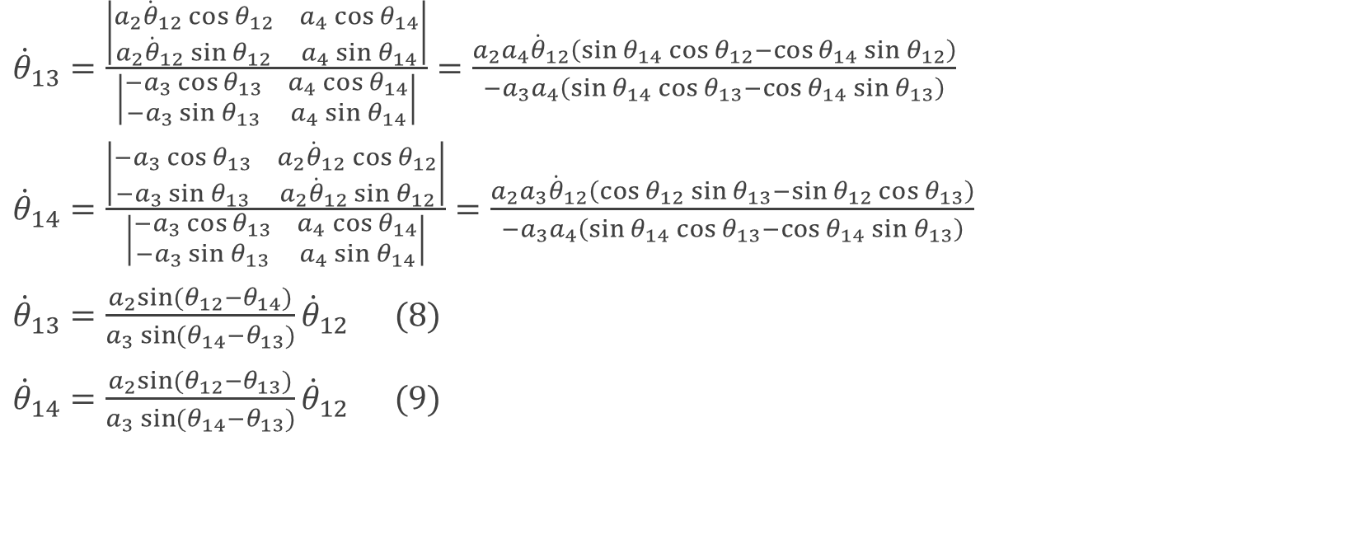
$\left[A\right]\vec{Ω}=\vec{b}$ Denkleminin Çözümü
${\dot{θ}}_{13}=\frac{\left|\begin{matrix}a_{2}{\dot{θ}}_{12}\cos{θ_{12}} & a_{4}\cos{θ_{14}} \\ a_{2}{\dot{θ}}_{12}\sin{θ_{12}} & a_{4}\sin{θ_{14}}\end{matrix}\right|}{\left|\begin{matrix}−a_{3}\cos{θ_{13}} & a_{4}\cos{θ_{14}} \\ {−a}_{3}\sin{θ_{13}} & a_{4}\sin{θ_{14}}\end{matrix}\right|}=\frac{a_{2}a_{4}{\dot{θ}}_{12}\left(\sin{θ_{14}}\cos{θ_{12}}−\cos{θ_{14}}\sin{θ_{12}}\right)}{−a_{3}a_{4}\left(\sin{θ_{14}}\cos{θ_{13}}−\cos{θ_{14}}\sin{θ_{13}}\right)}$
${\dot{θ}}_{14}=\frac{\left|\begin{matrix}−a_{3}\cos{θ_{13}} & a_{2}{\dot{θ}}_{12}\cos{θ_{12}} \\ {−a}_{3}\sin{θ_{13}} & a_{2}{\dot{θ}}_{12}\sin{θ_{12}}\end{matrix}\right|}{\left|\begin{matrix}−a_{3}\cos{θ_{13}} & a_{4}\cos{θ_{14}} \\ {−a}_{3}\sin{θ_{13}} & a_{4}\sin{θ_{14}}\end{matrix}\right|}=\frac{a_{2}a_{3}{\dot{θ}}_{12}\left(\cos{θ_{12}}\sin{θ_{13}}−\sin{θ_{12}}\cos{θ_{13}}\right)}{−a_{3}a_{4}\left(\sin{θ_{14}}\cos{θ_{13}}−\cos{θ_{14}}\sin{θ_{13}}\right)}$
${\dot{θ}}_{13}=\frac{a_{2}sin(θ_{12}−θ_{14})}{a_{3}\sin{{(θ}_{14}}−θ_{13})}{\dot{θ}}_{12} (8)$
${\dot{θ}}_{14}=\frac{a_{2}sin(θ_{12}−θ_{13})}{a_{3}\sin{{(θ}_{14}}−θ_{13})}{\dot{θ}}_{12} (9)$

Slide 15
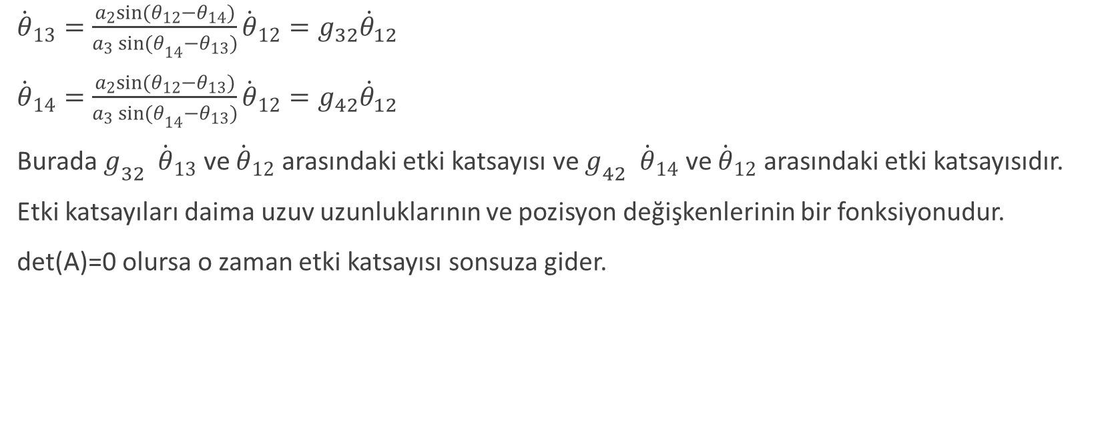
Hız Etki Katsayısı
${\dot{θ}}_{13}=\frac{a_{2}sin(θ_{12}−θ_{14})}{a_{3}\sin{{(θ}_{14}}−θ_{13})}{\dot{θ}}_{12}=g_{32}{\dot{θ}}_{12}$
${\dot{θ}}_{14}=\frac{a_{2}sin(θ_{12}−θ_{13})}{a_{3}\sin{{(θ}_{14}}−θ_{13})}{\dot{θ}}_{12}=g_{42}{\dot{θ}}_{12}$
Burada $g_{32}$ ${\dot{θ}}_{13}$ ve ${\dot{θ}}_{12}$ arasındaki etki katsayısı ve $g_{42}$ ${\dot{θ}}_{14}$ ve ${\dot{θ}}_{12}$ arasındaki etki katsayısıdır.
Etki katsayıları daima uzuv uzunluklarının ve pozisyon değişkenlerinin bir fonksiyonudur.
det(A)=0 olursa o zaman etki katsayısı sonsuza gider.

Slide 16
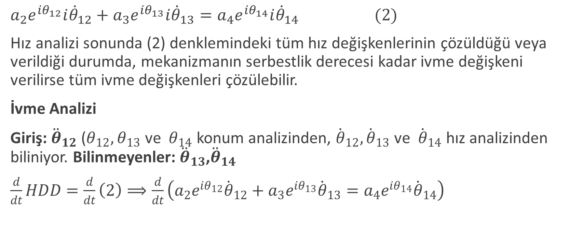
İvme Analizi
$a_{2}e^{iθ_{12}}i{\dot{θ}}_{12}+a_{3}e^{iθ_{13}}i{\dot{θ}}_{13}=a_{4}e^{iθ_{14}}i{\dot{θ}}_{14} (2)$
Hız analizi sonunda (2) denklemindeki tüm hız değişkenlerinin çözüldüğü veya verildiği durumda, mekanizmanın serbestlik derecesi kadar ivme değişkeni verilirse tüm ivme değişkenleri çözülebilir.
İvme Analizi
Giriş: ${\ddot{θ}}_{12}$ ($θ_{12}, θ_{13}$ ve $θ_{14}$ konum analizinden, ${\dot{θ}}_{12}, {\dot{θ}}_{13}$ ve ${\dot{θ}}_{14}$ hız analizinden biliniyor. Bilinmeyenler: ${\ddot{θ}}_{13}$,${\ddot{θ}}_{14}$
$\frac{d}{dt}HDD=\frac{d}{dt}\left(2\right)⟹\frac{d}{dt}\left(a_{2}e^{iθ_{12}}{\dot{θ}}_{12}+a_{3}e^{iθ_{13}}{\dot{θ}}_{13}=a_{4}e^{iθ_{14}}{\dot{θ}}_{14}\right)$

Slide 17
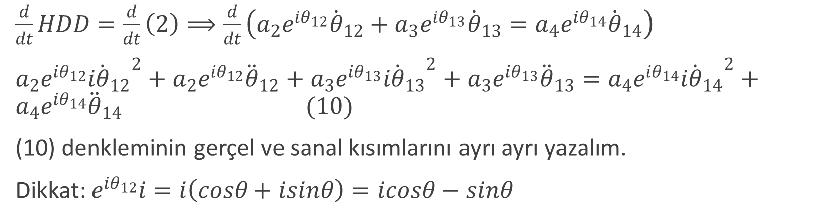
İvme Analizi
$\frac{d}{dt}HDD=\frac{d}{dt}\left(2\right)⟹\frac{d}{dt}\left(a_{2}e^{iθ_{12}}{\dot{θ}}_{12}+a_{3}e^{iθ_{13}}{\dot{θ}}_{13}=a_{4}e^{iθ_{14}}{\dot{θ}}_{14}\right)$
$a_{2}e^{iθ_{12}}i{{\dot{θ}}_{12}}^{2}+a_{2}e^{iθ_{12}}{\ddot{θ}}_{12}+a_{3}e^{iθ_{13}}i{{\dot{θ}}_{13}}^{2}+a_{3}e^{iθ_{13}}{\ddot{θ}}_{13}=a_{4}e^{iθ_{14}}i{{\dot{θ}}_{14}}^{2}+a_{4}e^{iθ_{14}}{\ddot{θ}}_{14} (10)$
(10) denkleminin gerçel ve sanal kısımlarını ayrı ayrı yazalım.
Dikkat: $e^{iθ_{12}}i=i\left(cosθ+isinθ\right)=icosθ−sinθ$
${−a}_{2}{{\dot{θ}}_{12}}^{2}\sin{θ_{12}}+a_{2}{\ddot{θ}}_{12}\cos{θ_{12}}−a_{3}{{\dot{θ}}_{13}}^{2}\sin{θ_{13}}+a_{3}{\ddot{θ}}_{13}\cos{θ_{13}}=−a_{4}{{\dot{θ}}_{14}}^{2}\sin{θ_{14}}+a_{4}{\ddot{θ}}_{14}\cos{θ_{14}} (11)$
$a_{2}{{\dot{θ}}_{12}}^{2}\cos{θ_{12}}+a_{2}{\ddot{θ}}_{12}\sin{θ_{12}}+a_{3}{{\dot{θ}}_{13}}^{2}\cos{θ_{13}}+a_{3}{\ddot{θ}}_{13}\sin{θ_{13}}=a_{4}{{\dot{θ}}_{14}}^{2}\cos{θ_{14}}+a_{4}{\ddot{θ}}_{14}\sin{θ_{14}} (12)$

Slide 18
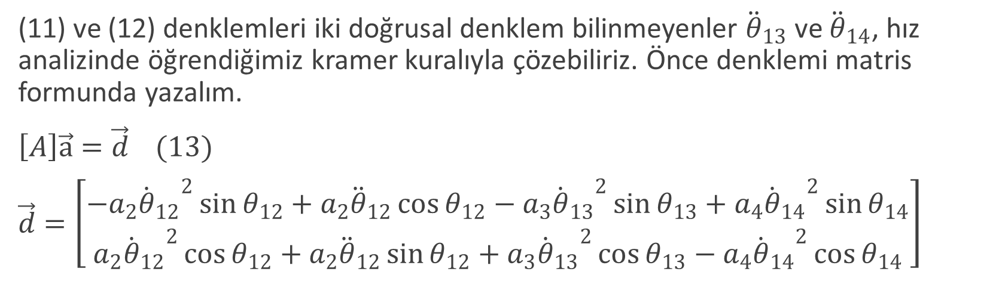
İvme Analizi
${−a}_{2}{{\dot{θ}}_{12}}^{2}\sin{θ_{12}}+a_{2}{\ddot{θ}}_{12}\cos{θ_{12}}−a_{3}{{\dot{θ}}_{13}}^{2}\sin{θ_{13}}+a_{3}{\ddot{θ}}_{13}\cos{θ_{13}}=−a_{4}{{\dot{θ}}_{14}}^{2}\sin{θ_{14}}+a_{4}{\ddot{θ}}_{14}\cos{θ_{14}} (11)$
$a_{2}{{\dot{θ}}_{12}}^{2}\cos{θ_{12}}+a_{2}{\ddot{θ}}_{12}\sin{θ_{12}}+a_{3}{{\dot{θ}}_{13}}^{2}\cos{θ_{13}}+a_{3}{\ddot{θ}}_{13}\sin{θ_{13}}=a_{4}{{\dot{θ}}_{14}}^{2}\cos{θ_{14}}+a_{4}{\ddot{θ}}_{14}\sin{θ_{14}} (12)$
(11) ve (12) denklemleri iki doğrusal denklem bilinmeyenler ${\ddot{θ}}_{13}$ ve ${\ddot{θ}}_{14}$, hız analizinde öğrendiğimiz kramer kuralıyla çözebiliriz. Önce denklemi matris formunda yazalım.
$\left[A\right]\vec{a}=\vec{d} (13)$
$\vec{d}=\left[\begin{matrix}{−a}_{2}{{\dot{θ}}_{12}}^{2}\sin{θ_{12}}+a_{2}{\ddot{θ}}_{12}\cos{θ_{12}}−a_{3}{{\dot{θ}}_{13}}^{2}\sin{θ_{13}}+a_{4}{{\dot{θ}}_{14}}^{2}\sin{θ_{14}} \\ a_{2}{{\dot{θ}}_{12}}^{2}\cos{θ_{12}}+a_{2}{\ddot{θ}}_{12}\sin{θ_{12}}+a_{3}{{\dot{θ}}_{13}}^{2}\cos{θ_{13}}−a_{4}{{\dot{θ}}_{14}}^{2}\cos{θ_{14}}\end{matrix}\right]$

Slide 19
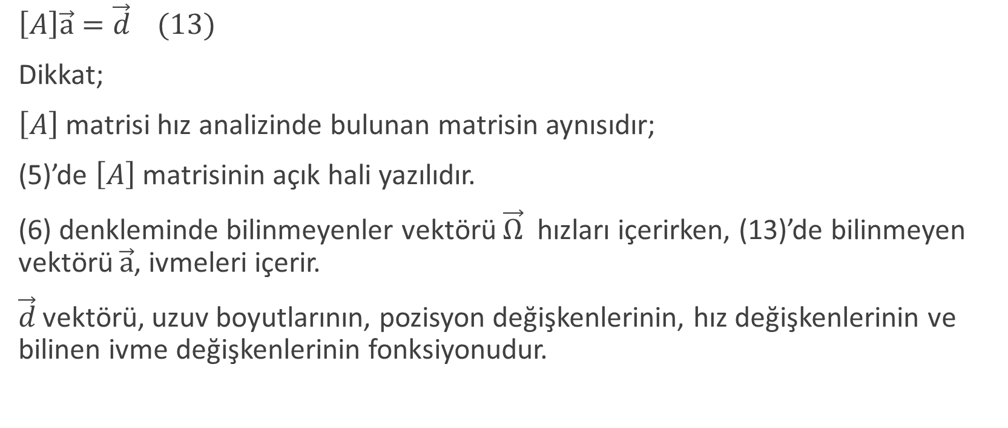
İvme Analizi
$\left[A\right]\vec{a}=\vec{d} (13)$
Dikkat;
$\left[A\right]$ matrisi hız analizinde bulunan matrisin aynısıdır;
(5)’de $\left[A\right]$ matrisinin açık hali yazılıdır.
(6) denkleminde bilinmeyenler vektörü $\vec{Ω}$ hızları içerirken, (13)’de bilinmeyen vektörü $\vec{a}$, ivmeleri içerir.
$\vec{d}$ vektörü, uzuv boyutlarının, pozisyon değişkenlerinin, hız değişkenlerinin ve bilinen ivme değişkenlerinin fonksiyonudur.

Slide 20
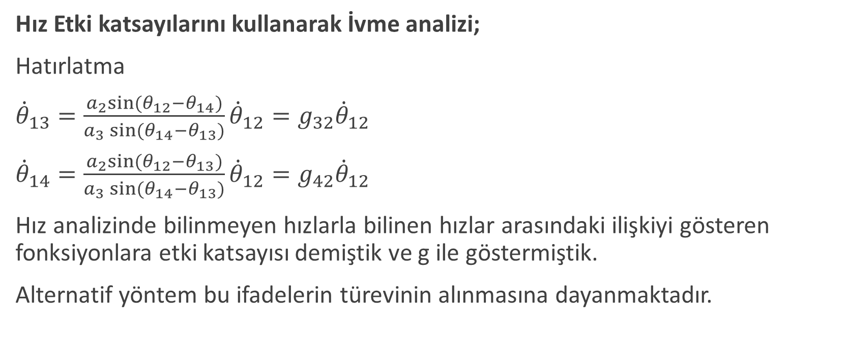
İvme Analizi için Alternatif Yöntem
Hız Etki katsayılarını kullanarak İvme analizi;
Hatırlatma
${\dot{θ}}_{13}=\frac{a_{2}sin(θ_{12}−θ_{14})}{a_{3}\sin{{(θ}_{14}}−θ_{13})}{\dot{θ}}_{12}=g_{32}{\dot{θ}}_{12}$
${\dot{θ}}_{14}=\frac{a_{2}sin(θ_{12}−θ_{13})}{a_{3}\sin{{(θ}_{14}}−θ_{13})}{\dot{θ}}_{12}=g_{42}{\dot{θ}}_{12}$
Hız analizinde bilinmeyen hızlarla bilinen hızlar arasındaki ilişkiyi gösteren fonksiyonlara etki katsayısı demiştik ve g ile göstermiştik.
Alternatif yöntem bu ifadelerin türevinin alınmasına dayanmaktadır.

Slide 21
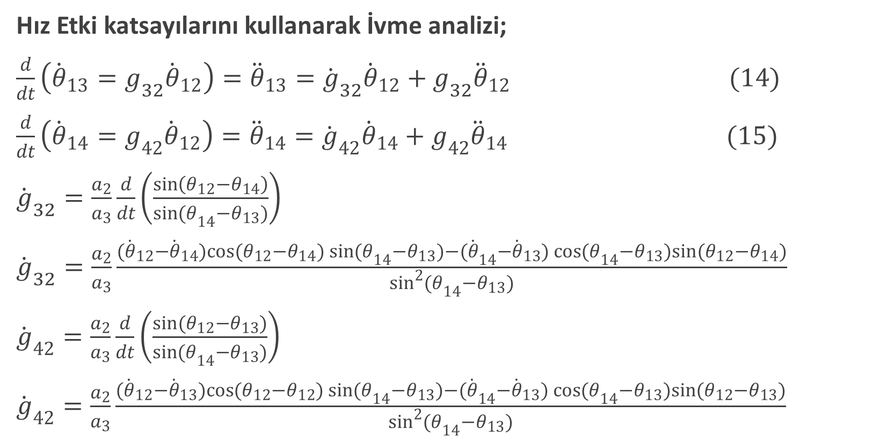
İvme Analizi için Alternatif Yöntem
Hız Etki katsayılarını kullanarak İvme analizi;
$\frac{d}{dt}\left({\dot{θ}}_{13}=g_{32}{\dot{θ}}_{12}\right)={\ddot{θ}}_{13}={\dot{g}}_{32}{\dot{θ}}_{12}+g_{32}{\ddot{θ}}_{12} (14)$
$\frac{d}{dt}\left({\dot{θ}}_{14}=g_{42}{\dot{θ}}_{12}\right)={\ddot{θ}}_{14}={\dot{g}}_{42}{\dot{θ}}_{14}+g_{42}{\ddot{θ}}_{14} (15)$
${\dot{g}}_{32}=\frac{a_{2}}{a_{3}}\frac{d}{dt}\left(\frac{\sin\left(θ_{12}−θ_{14}\right)}{\sin{{(θ}_{14}}−θ_{13})}\right)$
${\dot{g}}_{32}=\frac{a_{2}}{a_{3}}\frac{({\dot{θ}}_{12}−{\dot{θ}}_{14})cos(θ_{12}−θ_{14})\sin{{(θ}_{14}}−θ_{13})−{(\dot{θ}}_{14}−{\dot{θ}}_{13})\cos{{(θ}_{14}}−θ_{13})sin(θ_{12}−θ_{14})}{\sin^{2}{{(θ}_{14}}−θ_{13})}$
${\dot{g}}_{42}=\frac{a_{2}}{a_{3}}\frac{d}{dt}\left(\frac{sin(θ_{12}−θ_{13})}{\sin{{(θ}_{14}}−θ_{13})}\right)$
${\dot{g}}_{42}=\frac{a_{2}}{a_{3}}\frac{({\dot{θ}}_{12}−{\dot{θ}}_{13})cos(θ_{12}−θ_{12})\sin{{(θ}_{14}}−θ_{13})−{(\dot{θ}}_{14}−{\dot{θ}}_{13})\cos{{(θ}_{14}}−θ_{13})sin(θ_{12}−θ_{13})}{\sin^{2}{{(θ}_{14}}−θ_{13})}$

Slide 22
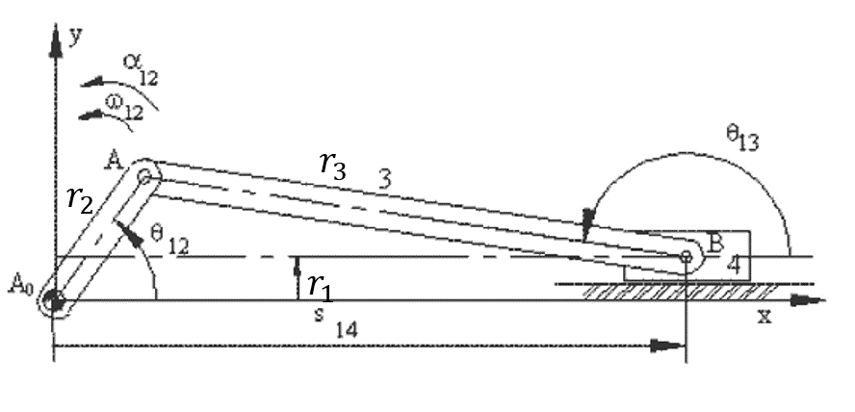
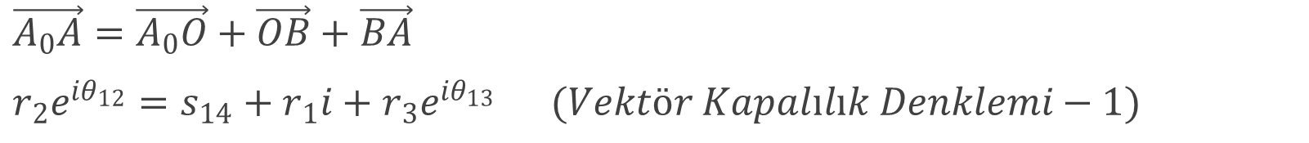
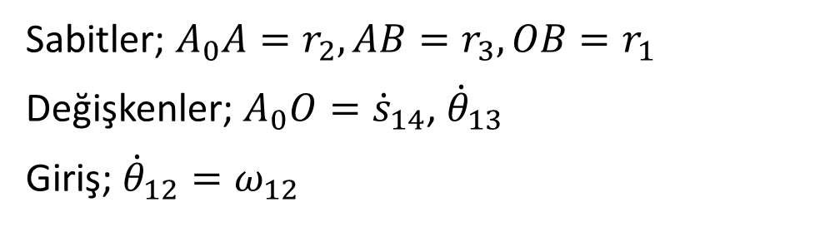
Örnek: Krank-Biyel Mekanizması
Sabitler; $A_{0}A=r_{2},AB=r_{3}, OB=r_{1}$
Değişkenler; $A_{0}O={\dot{s}}_{14}$, ${\dot{θ}}_{13}$
Giriş; ${\dot{θ}}_{12}=ω_{12}$
O
$\vec{A_{0}A}=\vec{A_{0}O}+\vec{OB}+\vec{BA}$
$r_{2}e^{iθ_{12}}=s_{14}+r_{1}i+r_{3}e^{iθ_{13}} (Vektör Kapalılık Denklemi−1)$

Slide 23
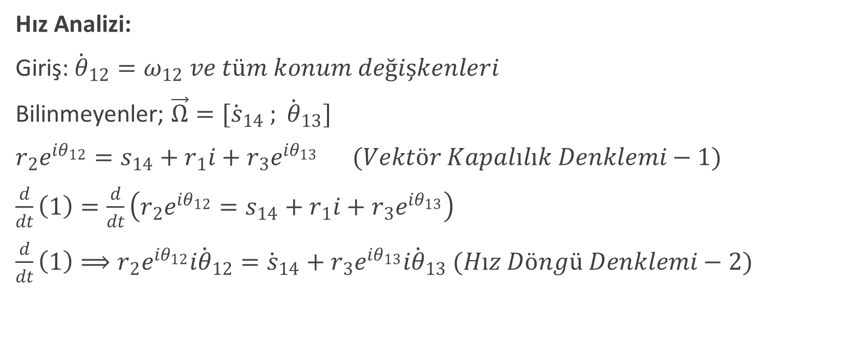
Örnek: Krank-Biyel Mekanizması
Hız Analizi:
Giriş:${\dot{θ}}_{12}=ω_{12} ve tüm konum değişkenleri$
Bilinmeyenler; $\vec{Ω}=[{\dot{s}}_{14} ; {\dot{θ}}_{13}]$
$r_{2}e^{iθ_{12}}=s_{14}+r_{1}i+r_{3}e^{iθ_{13}} (Vektör Kapalılık Denklemi−1)$
$\frac{d}{dt}\left(1\right)=\frac{d}{dt}\left(r_{2}e^{iθ_{12}}=s_{14}+r_{1}i+r_{3}e^{iθ_{13}}\right)$
$\frac{d}{dt}\left(1\right)⟹r_{2}e^{iθ_{12}}i{\dot{θ}}_{12}={\dot{s}}_{14}+r_{3}e^{iθ_{13}}i{\dot{θ}}_{13}$ $(Hız Döngü Denklemi−2)$

Slide 24
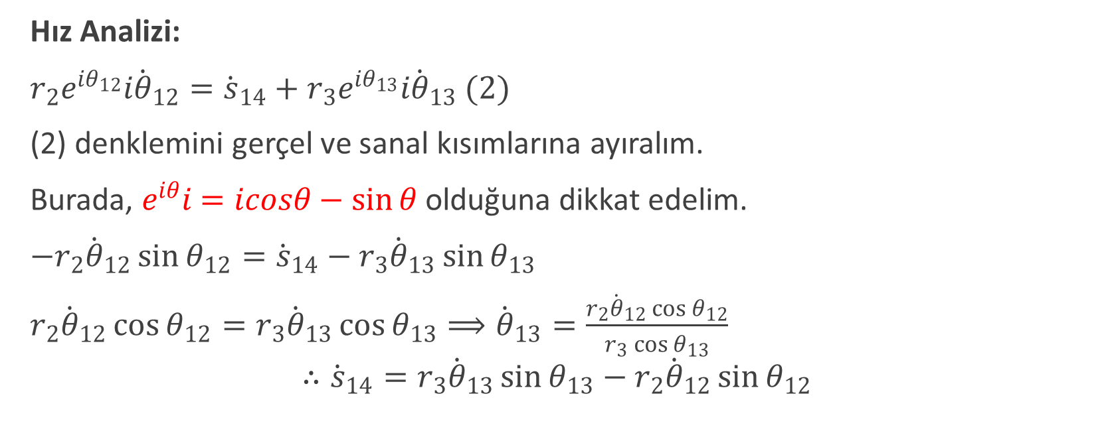
Örnek: Krank-Biyel Mekanizması
Hız Analizi:
$r_{2}e^{iθ_{12}}i{\dot{θ}}_{12}={\dot{s}}_{14}+r_{3}e^{iθ_{13}}i{\dot{θ}}_{13}$ $(2)$
(2) denklemini gerçel ve sanal kısımlarına ayıralım.
Burada, $e^{iθ}i=icosθ−\sin{θ}$ olduğuna dikkat edelim.
$−r_{2}{\dot{θ}}_{12}\sin{θ_{12}}={\dot{s}}_{14}−r_{3}{\dot{θ}}_{13}\sin{θ_{13}}$
$r_{2}{\dot{θ}}_{12}\cos{θ_{12}}=r_{3}{\dot{θ}}_{13}\cos{θ_{13}}⟹{\dot{θ}}_{13}=\frac{r_{2}{\dot{θ}}_{12}\cos{θ_{12}}}{r_{3}\cos{θ_{13}}}$
  $$∴{\dot{s}}_{14}=r_{3}{\dot{θ}}_{13}\sin{θ_{13}}−r_{2}{\dot{θ}}_{12}\sin{θ_{12}}$$

Slide 25
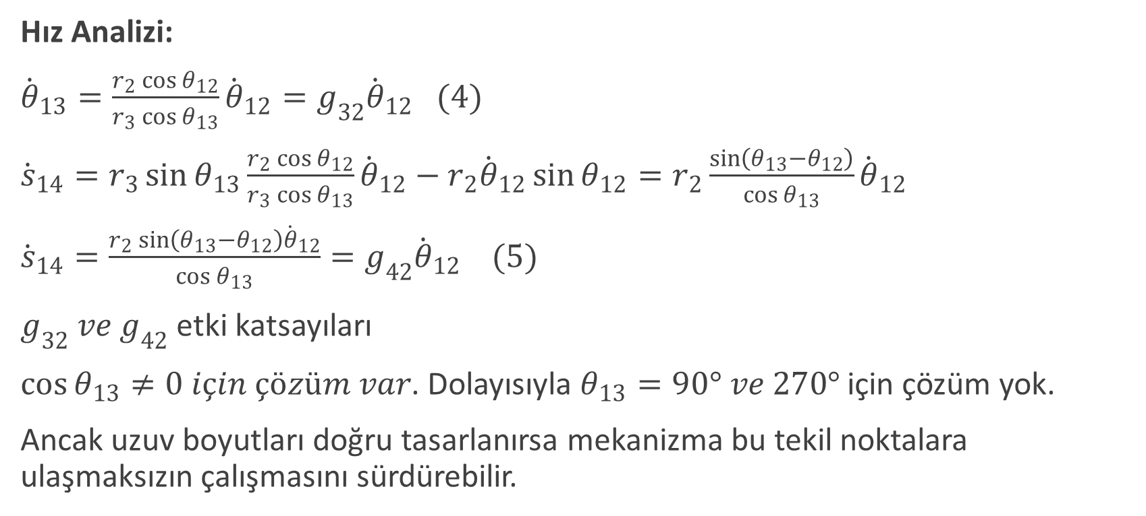
Örnek: Krank-Biyel Mekanizması
Hız Analizi:
${\dot{θ}}_{13}=\frac{r_{2}\cos{θ_{12}}}{r_{3}\cos{θ_{13}}}{\dot{θ}}_{12}=g_{32}{\dot{θ}}_{12} (4)$
${\dot{s}}_{14}=r_{3}\sin{θ_{13}}\frac{r_{2}\cos{θ_{12}}}{r_{3}\cos{θ_{13}}}{\dot{θ}}_{12}−r_{2}{\dot{θ}}_{12}\sin{θ_{12}}=r_{2}\frac{\sin\left(θ_{13}−θ_{12}\right)}{\cos{θ_{13}}}{\dot{θ}}_{12}$
${\dot{s}}_{14}=\frac{r_{2}\sin\left(θ_{13}−θ_{12}\right){\dot{θ}}_{12}}{\cos{θ_{13}}}=g_{42}{\dot{θ}}_{12} (5)$
$g_{32} ve g_{42}$ etki katsayıları
$\cos{θ_{13}}≠0 için çözüm var$. Dolayısıyla $θ_{13}=90° ve 270°$ için çözüm yok.
Ancak uzuv boyutları doğru tasarlanırsa mekanizma bu tekil noktalara ulaşmaksızın çalışmasını sürdürebilir.

Slide 26
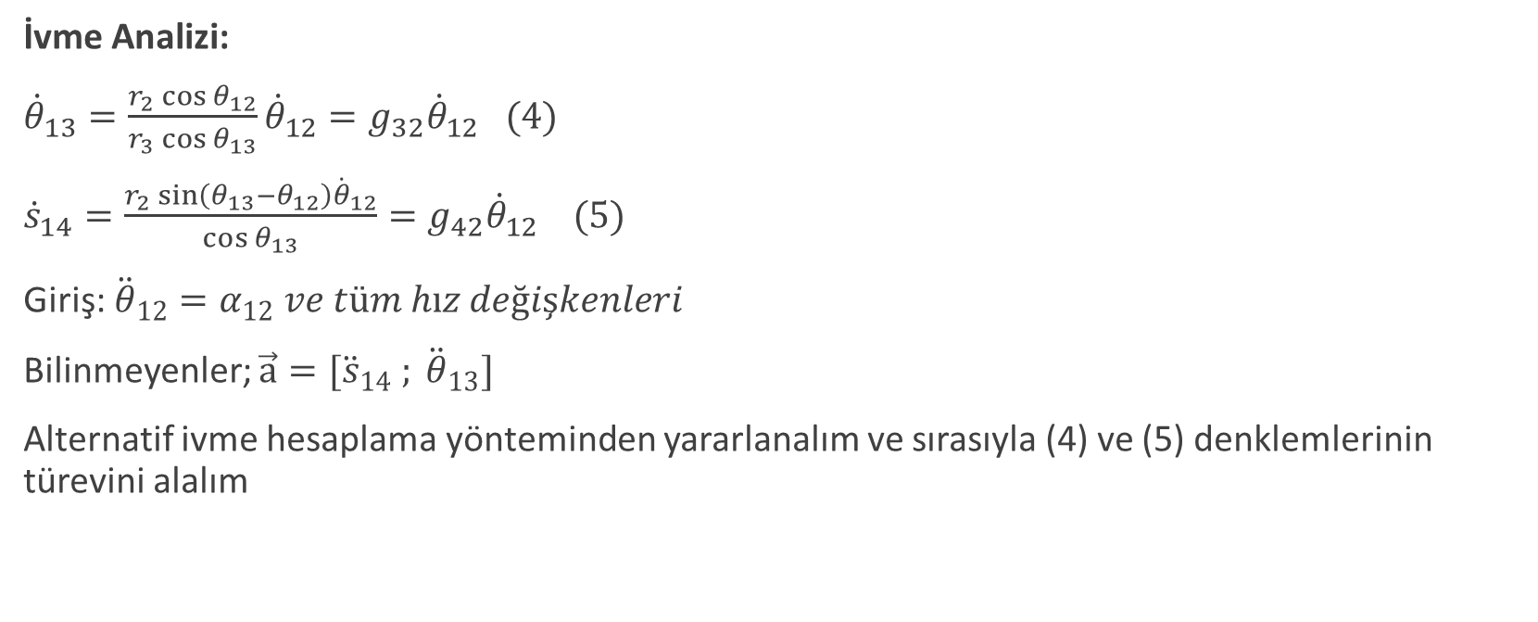
Örnek: Krank-Biyel Mekanizması
İvme Analizi:
${\dot{θ}}_{13}=\frac{r_{2}\cos{θ_{12}}}{r_{3}\cos{θ_{13}}}{\dot{θ}}_{12}=g_{32}{\dot{θ}}_{12} (4)$
${\dot{s}}_{14}=\frac{r_{2}\sin\left(θ_{13}−θ_{12}\right){\dot{θ}}_{12}}{\cos{θ_{13}}}=g_{42}{\dot{θ}}_{12} (5)$
Giriş:${\ddot{θ}}_{12}=α_{12} ve tüm hız değişkenleri$
Bilinmeyenler; $\vec{a}=[{\ddot{s}}_{14} ; {\ddot{θ}}_{13}]$
Alternatif ivme hesaplama yönteminden yararlanalım ve sırasıyla (4) ve (5) denklemlerinin türevini alalım

Slide 27
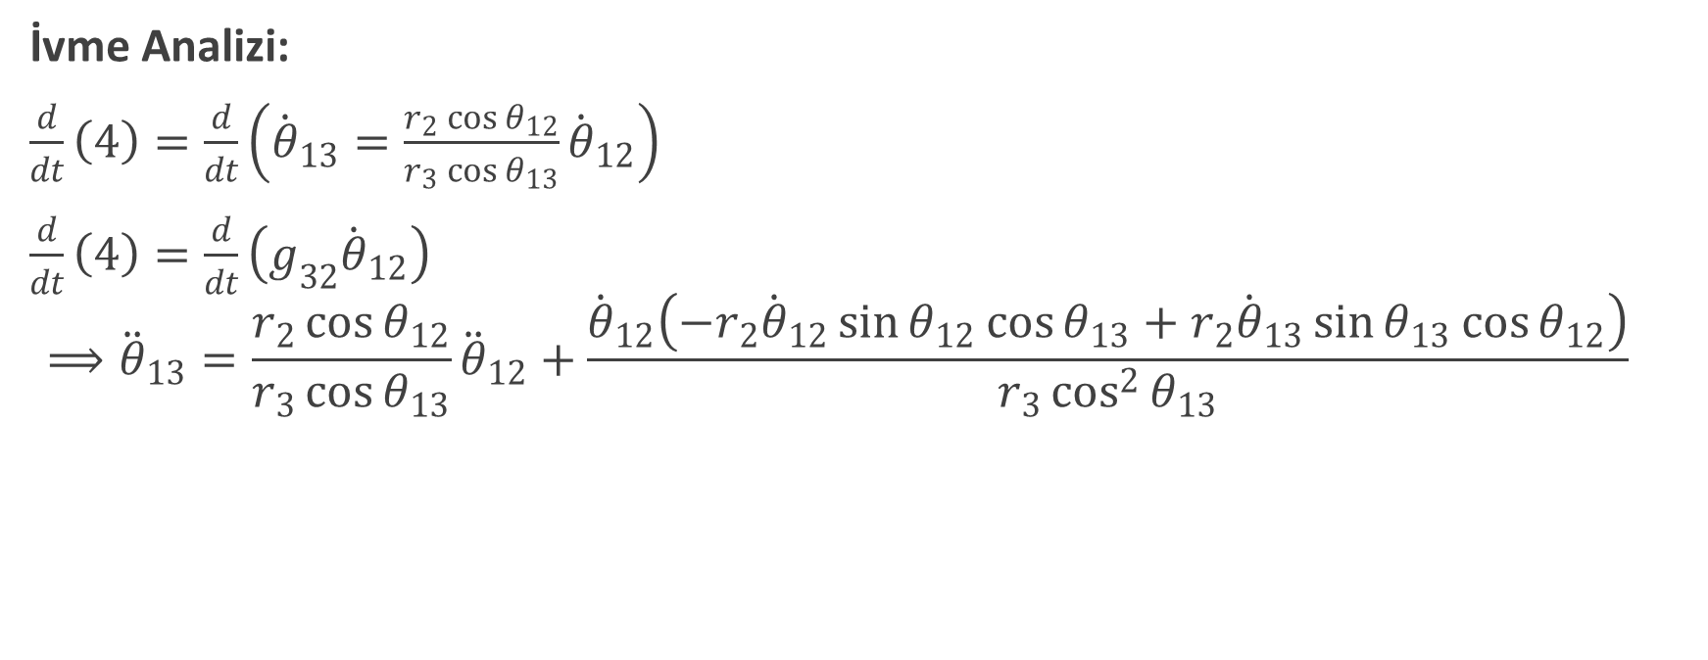
Örnek: Krank-Biyel Mekanizması
İvme Analizi:
$\frac{d}{dt}\left(4\right)=\frac{d}{dt}\left({\dot{θ}}_{13}=\frac{r_{2}\cos{θ_{12}}}{r_{3}\cos{θ_{13}}}{\dot{θ}}_{12}\right)$
$\frac{d}{dt}\left(4\right)=\frac{d}{dt}\left(g_{32}{\dot{θ}}_{12}\right)$
  $$⟹{\ddot{θ}}_{13}=\frac{r_{2}\cos{θ_{12}}}{r_{3}\cos{θ_{13}}}{\ddot{θ}}_{12}+\frac{{\dot{θ}}_{12}\left(−r_{2}{\dot{θ}}_{12}\sin{θ_{12}}\cos{θ_{13}}+r_{2}{\dot{θ}}_{13}\sin{θ_{13}}\cos{θ_{12}}\right)}{r_{3}c{os}^{2}{θ_{13}}}$$

Slide 28
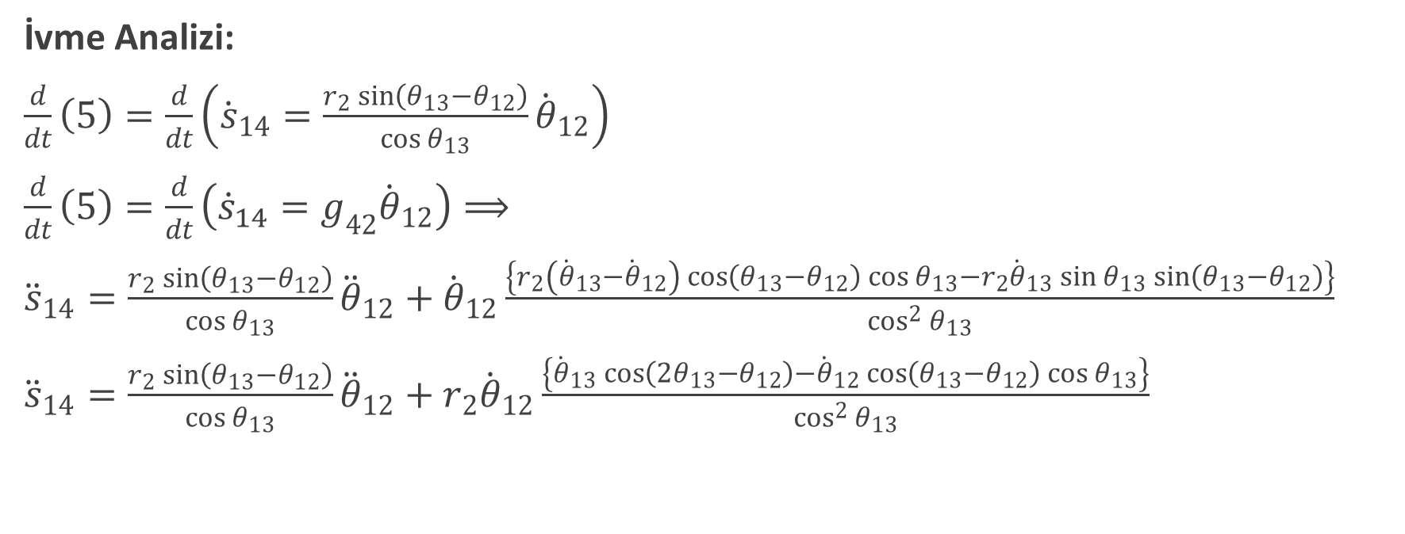
Örnek: Krank-Biyel Mekanizması
İvme Analizi:
$\frac{d}{dt}\left(5\right)=\frac{d}{dt}\left({\dot{s}}_{14}=\frac{r_{2}\sin\left(θ_{13}−θ_{12}\right)}{\cos{θ_{13}}}{\dot{θ}}_{12}\right)$
$\frac{d}{dt}\left(5\right)=\frac{d}{dt}\left({\dot{s}}_{14}=g_{42}{\dot{θ}}_{12}\right)⟹$
${\ddot{s}}_{14}=\frac{r_{2}\sin\left(θ_{13}−θ_{12}\right)}{\cos{θ_{13}}}{\ddot{θ}}_{12}+{\dot{θ}}_{12}\frac{\left\{r_{2}\left({\dot{θ}}_{13}−{\dot{θ}}_{12}\right)\cos\left(θ_{13}−θ_{12}\right)\cos{θ_{13}}−r_{2}{\dot{θ}}_{13}\sin{θ_{13}}\sin\left(θ_{13}−θ_{12}\right)\right\}}{c{os}^{2}{θ_{13}}}$
${\ddot{s}}_{14}=\frac{r_{2}\sin\left(θ_{13}−θ_{12}\right)}{\cos{θ_{13}}}{\ddot{θ}}_{12}+r_{2}{\dot{θ}}_{12}\frac{\left\{{\dot{θ}}_{13}\cos\left(2θ_{13}−θ_{12}\right)−{\dot{θ}}_{12}\cos\left(θ_{13}−θ_{12}\right)\cos{θ_{13}}\right\}}{c{os}^{2}{θ_{13}}}$

Slide 29
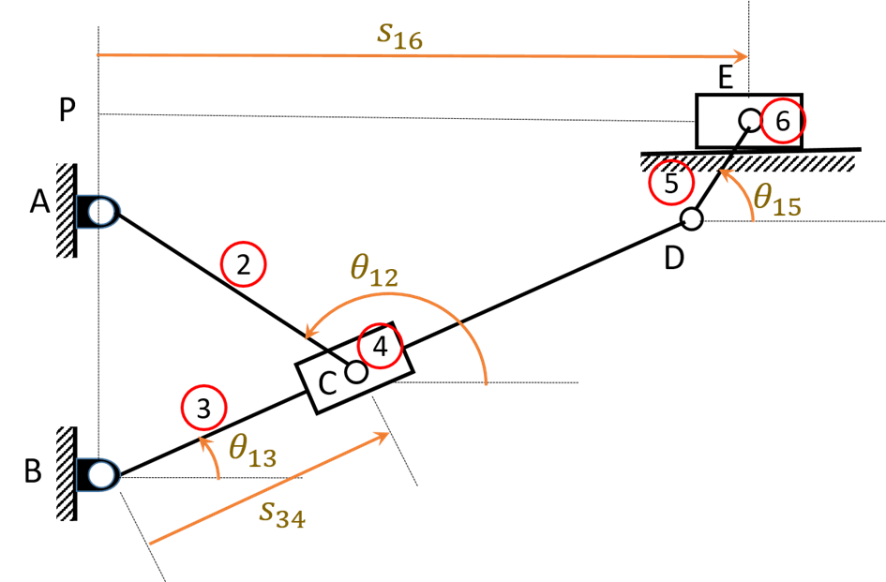
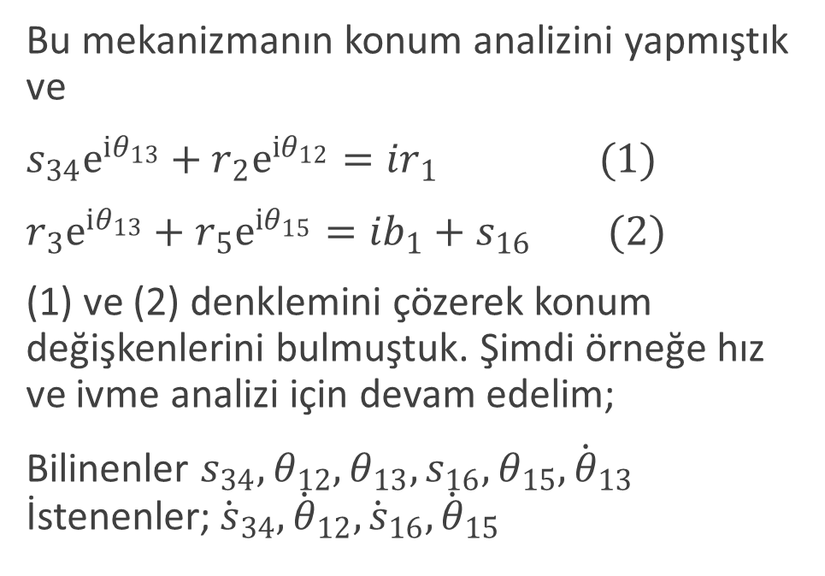
Örnek: Çok devreli mekanizma örneği
Hız ve İvme Analizi
Bu mekanizmanın konum analizini yapmıştık ve
$s_{34}e^{iθ_{13}}+r_{2}e^{iθ_{12}}=ir_{1} (1)$
$r_{3}e^{iθ_{13}}+r_{5}e^{iθ_{15}}=ib_{1}+s_{16} (2)$
(1) ve (2) denklemini çözerek konum değişkenlerini bulmuştuk. Şimdi örneğe hız ve ivme analizi için devam edelim;
Bilinenler $s_{34},θ_{12}, θ_{13},s_{16}, θ_{15},{\dot{θ}}_{13}$ İstenenler;${\dot{s}}_{34},{\dot{θ}}_{12}, {\dot{s}}_{16}, {\dot{θ}}_{15}$

Slide 30
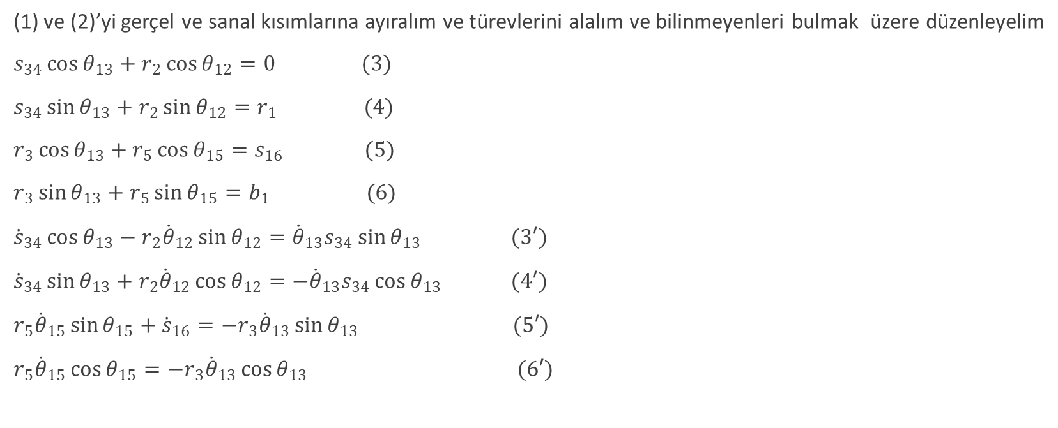
Örnek: Çok devreli mekanizma örneği
Hız ve İvme Analizi
(1) ve (2)’yi gerçel ve sanal kısımlarına ayıralım ve türevlerini alalım ve bilinmeyenleri bulmak üzere düzenleyelim
$s_{34}\cos{θ_{13}}+r_{2}\cos{θ_{12}}=0 (3)$
$s_{34}\sin{θ_{13}}+r_{2}\sin{θ_{12}}=r_{1} (4)$
$r_{3}\cos{θ_{13}}+r_{5}\cos{θ_{15}}=s_{16} (5)$
$r_{3}\sin{θ_{13}}+r_{5}\sin{θ_{15}}=b_{1} (6)$
${\dot{s}}_{34}\cos{θ_{13}}−r_{2}{\dot{θ}}_{12}\sin{θ_{12}}={\dot{θ}}_{13}s_{34}\sin{θ_{13}} (3′)$
${\dot{s}}_{34}\sin{θ_{13}}+r_{2}{\dot{θ}}_{12}\cos{θ_{12}}=−{\dot{θ}}_{13}s_{34}\cos{θ_{13}} (4′)$
$r_{5}{\dot{θ}}_{15}\sin{θ_{15}}+{\dot{s}}_{16}=−r_{3}{\dot{θ}}_{13}\sin{θ_{13}} (5′)$
$r_{5}{\dot{θ}}_{15}\cos{θ_{15}}=−r_{3}{\dot{θ}}_{13}\cos{θ_{13}} (6′)$

Slide 31
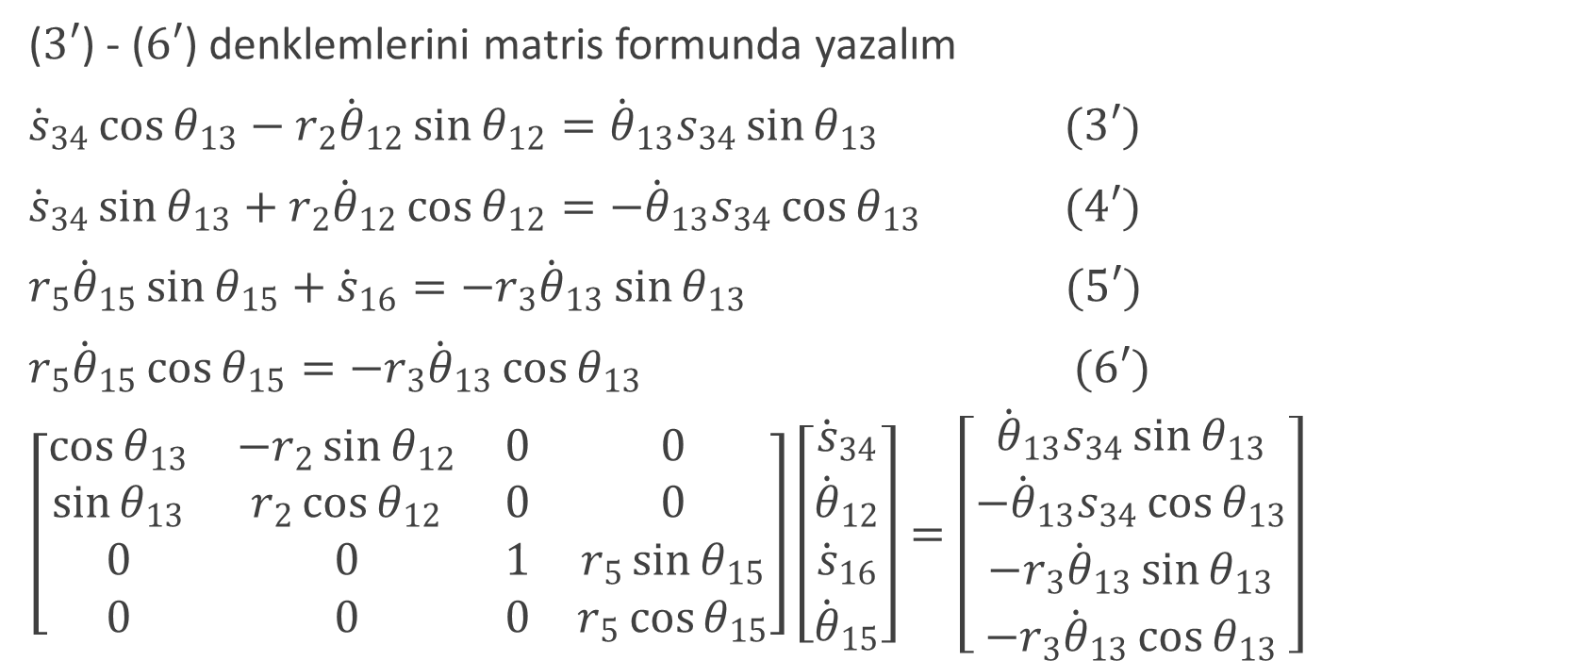
Örnek: Çok devreli mekanizma örneği
Hız ve İvme Analizi
($3′$) - ($6′$) denklemlerini matris formunda yazalım
${\dot{s}}_{34}\cos{θ_{13}}−r_{2}{\dot{θ}}_{12}\sin{θ_{12}}={\dot{θ}}_{13}s_{34}\sin{θ_{13}} (3′)$
${\dot{s}}_{34}\sin{θ_{13}}+r_{2}{\dot{θ}}_{12}\cos{θ_{12}}=−{\dot{θ}}_{13}s_{34}\cos{θ_{13}} (4′)$
$r_{5}{\dot{θ}}_{15}\sin{θ_{15}}+{\dot{s}}_{16}=−r_{3}{\dot{θ}}_{13}\sin{θ_{13}} (5′)$
$r_{5}{\dot{θ}}_{15}\cos{θ_{15}}=−r_{3}{\dot{θ}}_{13}\cos{θ_{13}} (6′)$
$\left[\begin{matrix}\cos{θ_{13}} & −r_{2}\sin{θ_{12}} & 0 & 0 \\ \sin{θ_{13}} & r_{2}\cos{θ_{12}} & 0 & 0 \\ 0 & 0 & 1 & r_{5}\sin{θ_{15}} \\ 0 & 0 & 0 & r_{5}\cos{θ_{15}}\end{matrix}\right]\left[\begin{matrix}{\dot{s}}_{34} \\ {\dot{θ}}_{12} \\ {\dot{s}}_{16} \\ {\dot{θ}}_{15}\end{matrix}\right]=\left[\begin{matrix}{\dot{θ}}_{13}s_{34}\sin{θ_{13}} \\ {−\dot{θ}}_{13}s_{34}\cos{θ_{13}} \\ −r_{3}{\dot{θ}}_{13}\sin{θ_{13}} \\ −r_{3}{\dot{θ}}_{13}\cos{θ_{13}}\end{matrix}\right]$

Slide 32
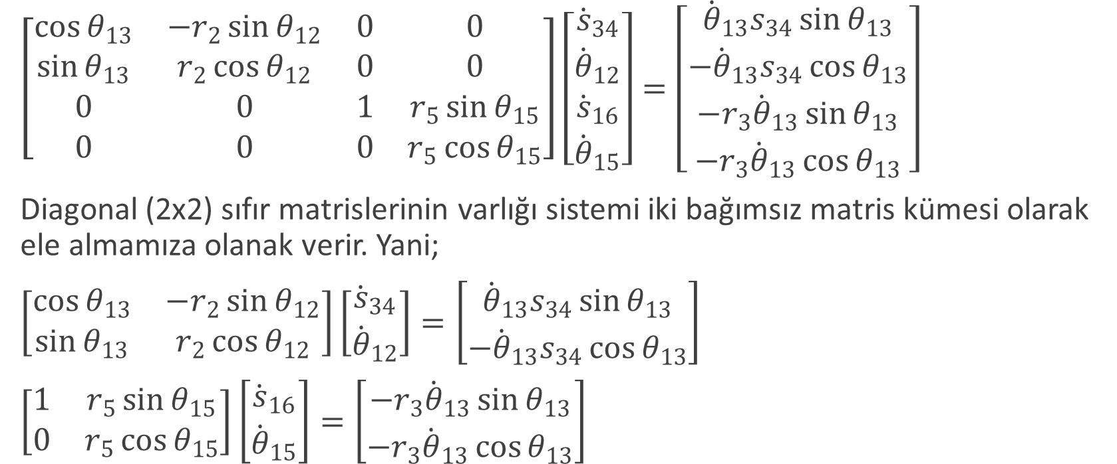
Örnek: Çok devreli mekanizma örneği
Hız ve İvme Analizi
$\left[\begin{matrix}\cos{θ_{13}} & −r_{2}\sin{θ_{12}} & 0 & 0 \\ \sin{θ_{13}} & r_{2}\cos{θ_{12}} & 0 & 0 \\ 0 & 0 & 1 & r_{5}\sin{θ_{15}} \\ 0 & 0 & 0 & r_{5}\cos{θ_{15}}\end{matrix}\right]\left[\begin{matrix}{\dot{s}}_{34} \\ {\dot{θ}}_{12} \\ {\dot{s}}_{16} \\ {\dot{θ}}_{15}\end{matrix}\right]=\left[\begin{matrix}{\dot{θ}}_{13}s_{34}\sin{θ_{13}} \\ {−\dot{θ}}_{13}s_{34}\cos{θ_{13}} \\ −r_{3}{\dot{θ}}_{13}\sin{θ_{13}} \\ −r_{3}{\dot{θ}}_{13}\cos{θ_{13}}\end{matrix}\right]$
Diagonal (2x2) sıfır matrislerinin varlığı sistemi iki bağımsız matris kümesi olarak ele almamıza olanak verir. Yani;
$\left[\begin{matrix}\cos{θ_{13}} & −r_{2}\sin{θ_{12}} \\ \sin{θ_{13}} & r_{2}\cos{θ_{12}}\end{matrix}\right]\left[\begin{matrix}{\dot{s}}_{34} \\ {\dot{θ}}_{12}\end{matrix}\right]=\left[\begin{matrix}{\dot{θ}}_{13}s_{34}\sin{θ_{13}} \\ {−\dot{θ}}_{13}s_{34}\cos{θ_{13}}\end{matrix}\right]$
$\left[\begin{matrix}1 & r_{5}\sin{θ_{15}} \\ 0 & r_{5}\cos{θ_{15}}\end{matrix}\right]\left[\begin{matrix}{\dot{s}}_{16} \\ {\dot{θ}}_{15}\end{matrix}\right]=\left[\begin{matrix}−r_{3}{\dot{θ}}_{13}\sin{θ_{13}} \\ −r_{3}{\dot{θ}}_{13}\cos{θ_{13}}\end{matrix}\right]$

Slide 33
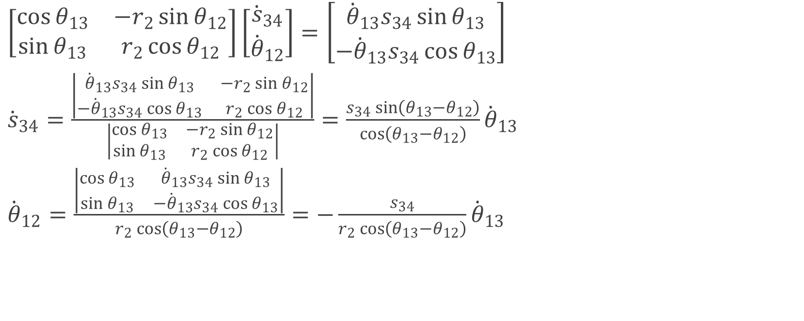
Örnek: Çok devreli mekanizma örneği
Hız ve İvme Analizi
$\left[\begin{matrix}\cos{θ_{13}} & −r_{2}\sin{θ_{12}} \\ \sin{θ_{13}} & r_{2}\cos{θ_{12}}\end{matrix}\right]\left[\begin{matrix}{\dot{s}}_{34} \\ {\dot{θ}}_{12}\end{matrix}\right]=\left[\begin{matrix}{\dot{θ}}_{13}s_{34}\sin{θ_{13}} \\ {−\dot{θ}}_{13}s_{34}\cos{θ_{13}}\end{matrix}\right]$
${\dot{s}}_{34}=\frac{\left|\begin{matrix}{\dot{θ}}_{13}s_{34}\sin{θ_{13}} & −r_{2}\sin{θ_{12}} \\ {−\dot{θ}}_{13}s_{34}\cos{θ_{13}} & r_{2}\cos{θ_{12}}\end{matrix}\right|}{\left|\begin{matrix}\cos{θ_{13}} & −r_{2}\sin{θ_{12}} \\ \sin{θ_{13}} & r_{2}\cos{θ_{12}}\end{matrix}\right|}=\frac{s_{34}\sin\left(θ_{13}−θ_{12}\right)}{\cos\left(θ_{13}−θ_{12}\right)}{\dot{θ}}_{13}$
${\dot{θ}}_{12}=\frac{\left|\begin{matrix}\cos{θ_{13}} & {\dot{θ}}_{13}s_{34}\sin{θ_{13}} \\ \sin{θ_{13}} & {−\dot{θ}}_{13}s_{34}\cos{θ_{13}}\end{matrix}\right|}{r_{2}\cos\left(θ_{13}−θ_{12}\right)}=−\frac{s_{34}}{r_{2}\cos\left(θ_{13}−θ_{12}\right)}{\dot{θ}}_{13}$

Slide 34
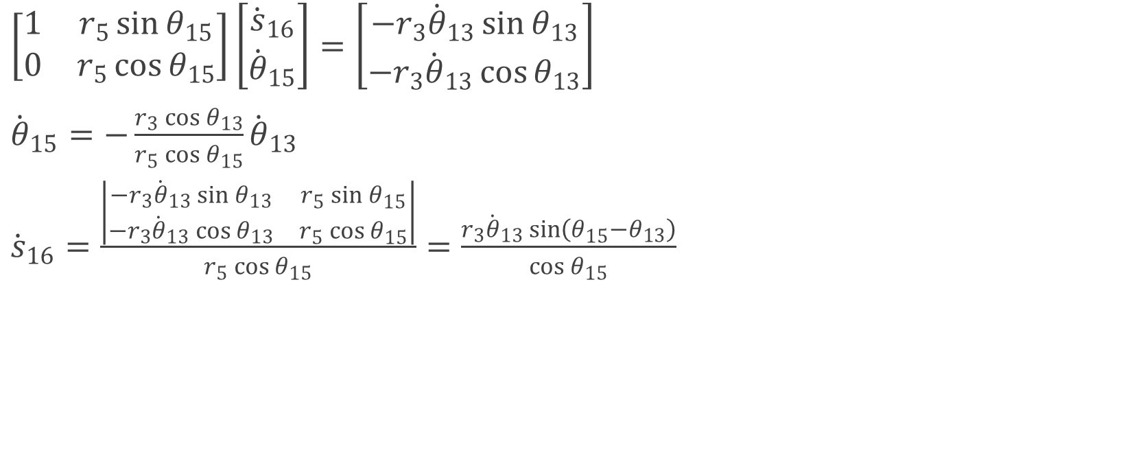
Örnek: Çok devreli mekanizma örneği
Hız ve İvme Analizi
$\left[\begin{matrix}1 & r_{5}\sin{θ_{15}} \\ 0 & r_{5}\cos{θ_{15}}\end{matrix}\right]\left[\begin{matrix}{\dot{s}}_{16} \\ {\dot{θ}}_{15}\end{matrix}\right]=\left[\begin{matrix}−r_{3}{\dot{θ}}_{13}\sin{θ_{13}} \\ −r_{3}{\dot{θ}}_{13}\cos{θ_{13}}\end{matrix}\right]$
${\dot{θ}}_{15}=−\frac{r_{3}\cos{θ_{13}}}{r_{5}\cos{θ_{15}}}{\dot{θ}}_{13}$
${\dot{s}}_{16}=\frac{\left|\begin{matrix}−r_{3}{\dot{θ}}_{13}\sin{θ_{13}} & r_{5}\sin{θ_{15}} \\ −r_{3}{\dot{θ}}_{13}\cos{θ_{13}} & r_{5}\cos{θ_{15}}\end{matrix}\right|}{r_{5}\cos{θ_{15}}}=\frac{r_{3}{\dot{θ}}_{13}\sin\left(θ_{15}−θ_{13}\right)}{\cos{θ_{15}}}$

Slide 35
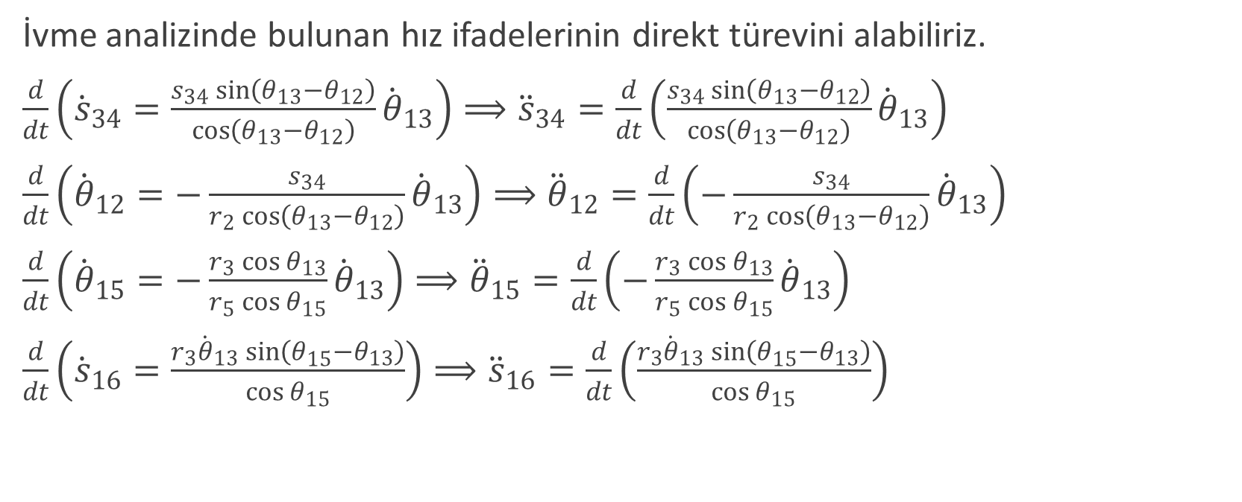
Örnek: Çok devreli mekanizma örneği
Hız ve İvme Analizi
İvme analizinde bulunan hız ifadelerinin direkt türevini alabiliriz.
$\frac{d}{dt}\left({\dot{s}}_{34}=\frac{s_{34}\sin\left(θ_{13}−θ_{12}\right)}{\cos\left(θ_{13}−θ_{12}\right)}{\dot{θ}}_{13}\right)⟹{\ddot{s}}_{34}=\frac{d}{dt}\left(\frac{s_{34}\sin\left(θ_{13}−θ_{12}\right)}{\cos\left(θ_{13}−θ_{12}\right)}{\dot{θ}}_{13}\right)$
$\frac{d}{dt}\left({\dot{θ}}_{12}=−\frac{s_{34}}{r_{2}\cos\left(θ_{13}−θ_{12}\right)}{\dot{θ}}_{13}\right)⟹{\ddot{θ}}_{12}=\frac{d}{dt}\left(−\frac{s_{34}}{r_{2}\cos\left(θ_{13}−θ_{12}\right)}{\dot{θ}}_{13}\right)$
$\frac{d}{dt}\left({\dot{θ}}_{15}=−\frac{r_{3}\cos{θ_{13}}}{r_{5}\cos{θ_{15}}}{\dot{θ}}_{13}\right)⟹{\ddot{θ}}_{15}=\frac{d}{dt}\left(−\frac{r_{3}\cos{θ_{13}}}{r_{5}\cos{θ_{15}}}{\dot{θ}}_{13}\right)$
$\frac{d}{dt}\left({\dot{s}}_{16}=\frac{r_{3}{\dot{θ}}_{13}\sin\left(θ_{15}−θ_{13}\right)}{\cos{θ_{15}}}\right)⟹{\ddot{s}}_{16}=\frac{d}{dt}\left(\frac{r_{3}{\dot{θ}}_{13}\sin\left(θ_{15}−θ_{13}\right)}{\cos{θ_{15}}}\right)$

